Slide 1
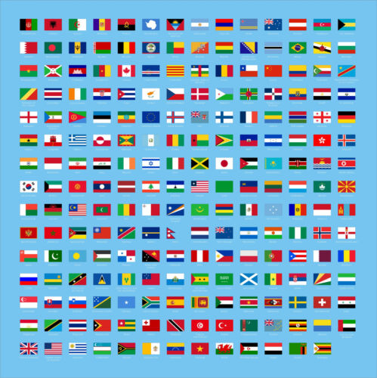
Flags talk
GeoNight, 12. travnja 2024.

Slide 2
zastave – prepoznatljivi simboli država, gradova, organizacija …
predstavlja identitet
prve su se zastave upotrebljavale za označavanje vojnih postrojbi na bojnom polju
najčešće su pravokutne ili kvadratne

Slide 3
najčešće boje su crvena, bijela i plava
često sadrže i grbove ili vjerske simbole
VEKSIKOLOGIJA – znanost koja proučava zastave

Slide 4
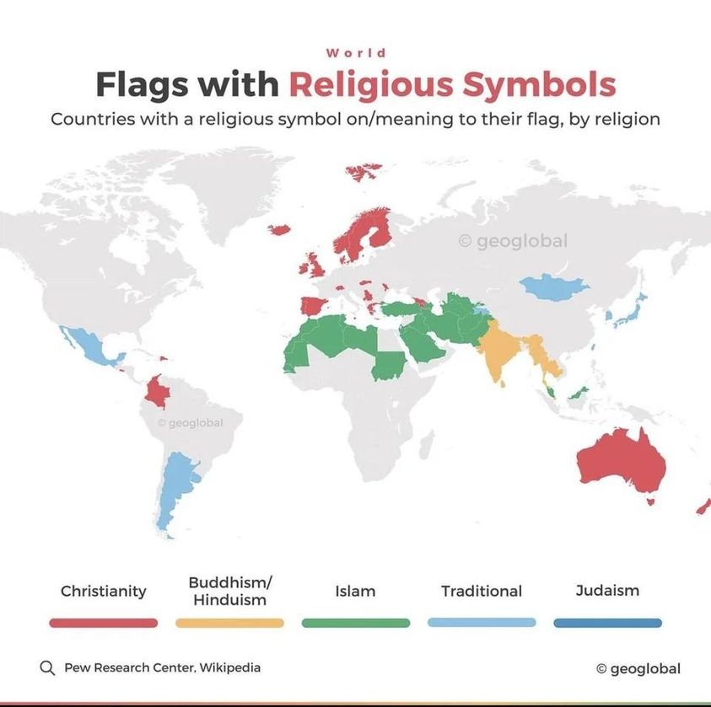

Slide 5
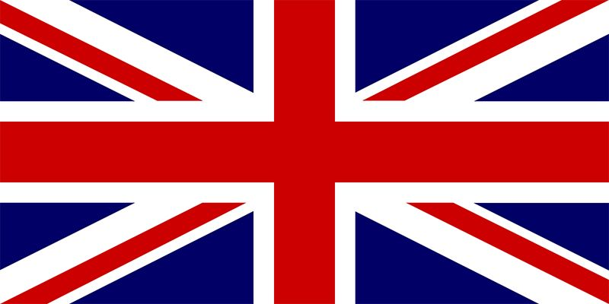
europske zastave
UNION JACK – sastavljena je od 3 zastave: engleske (crveni križ na bijeloj podlozi); škotske (Andrijin križ na plavoj podlozi) i irskog križa sv. Patrika (crveni Andrijin križ na bijeloj podlozi)
sastavni je dio zastava bivših britanskih kolonija

Slide 6
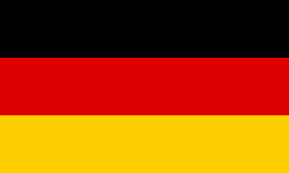
NJEMAČKA
boje njemačke zastave imaju svoje podrijetlo u oslobodilačkim ratovima protiv Napoleona
vojnici su nosili crne odore s crvenim orukavljem i zlatnom dugmadi

Slide 7
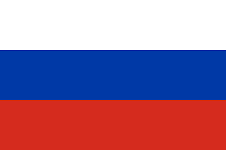
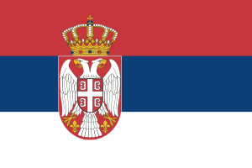
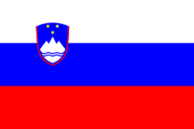
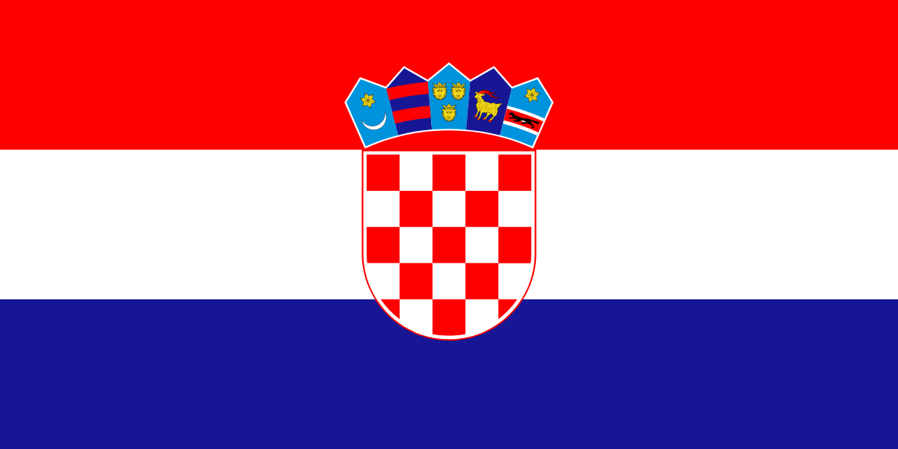
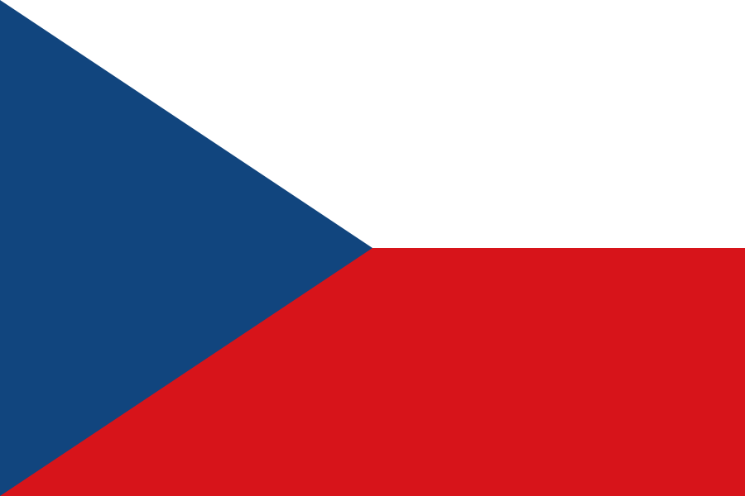
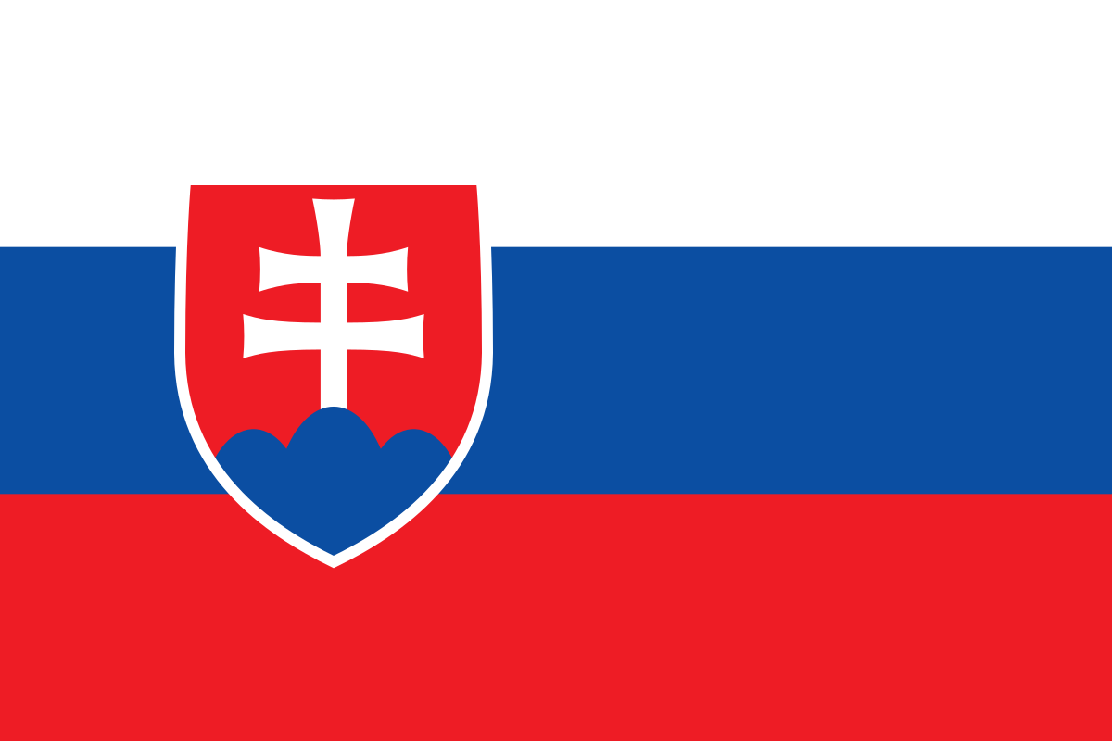
SLAVENSKE ZASTAVE
trobojnice: plave, bijele i crvene boje
panslavenski kongres 1848. u Pragu

Slide 8
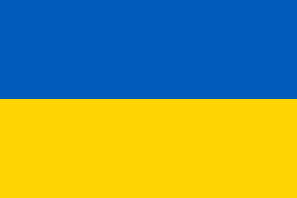
IZUZETAK
žuta simbolizira žitna polja ispod plavog neba

Slide 9
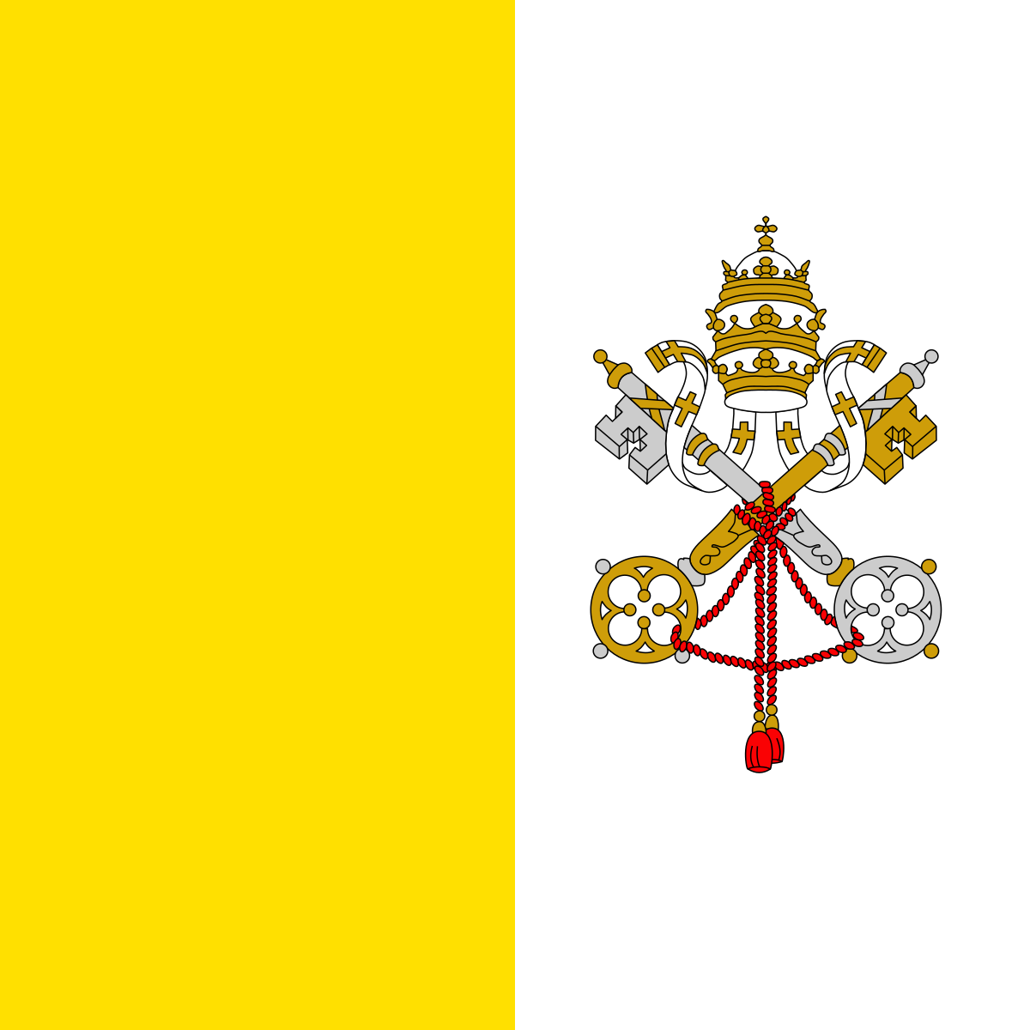
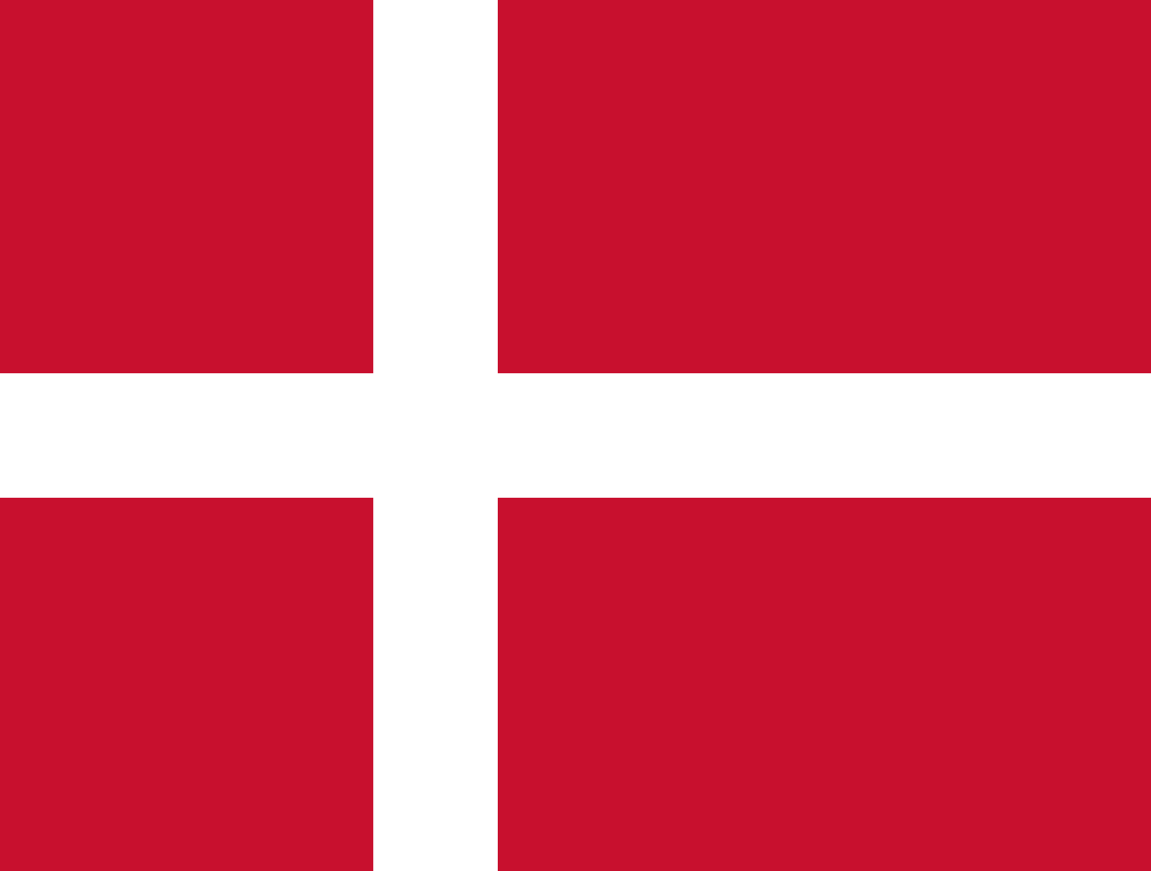





Slide 10


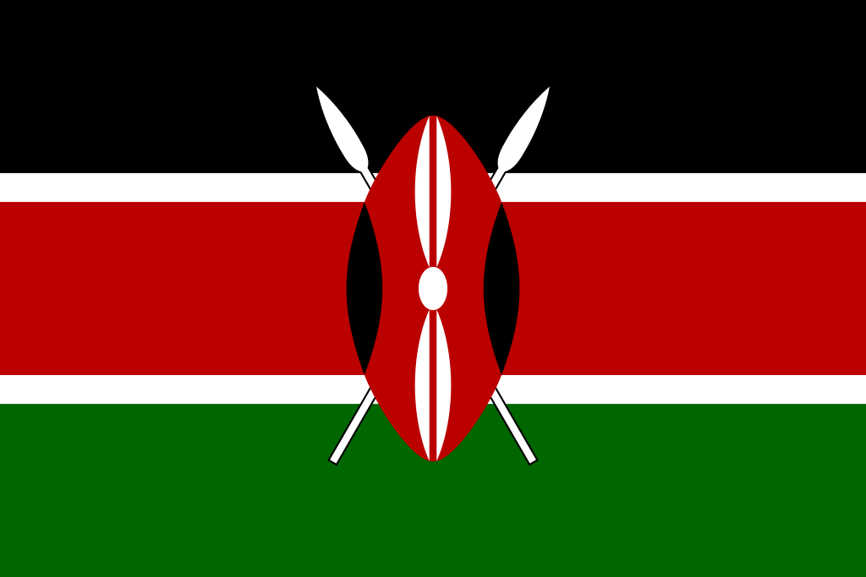

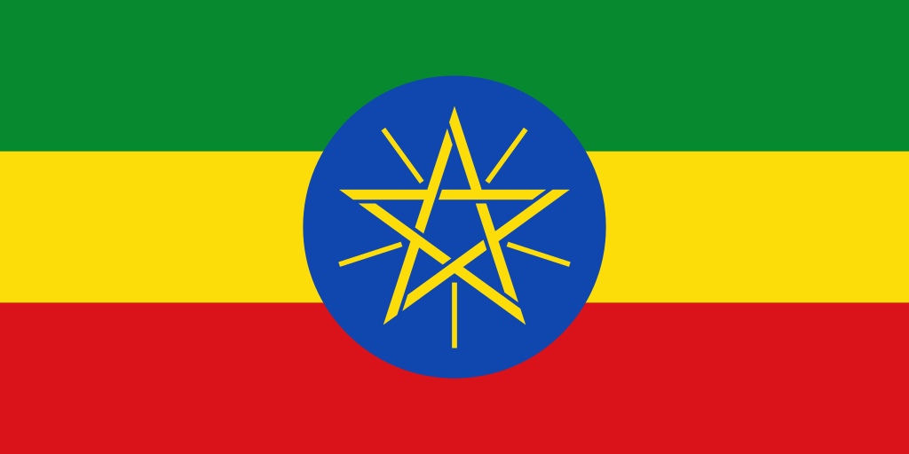
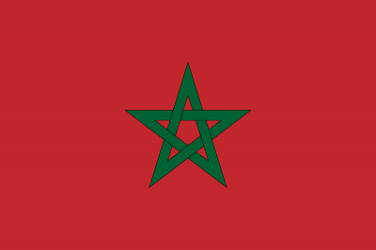
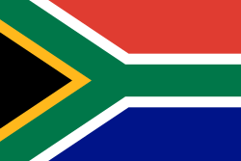
afričke zastave
raznobojnost

Slide 11

američke zastave
KANADA – crvene boje označavaju Tihi i Atlantski ocean, a bijela označava snježne predjele na sjeveru zemlje; javorov list je nacionalni simbol

Slide 12
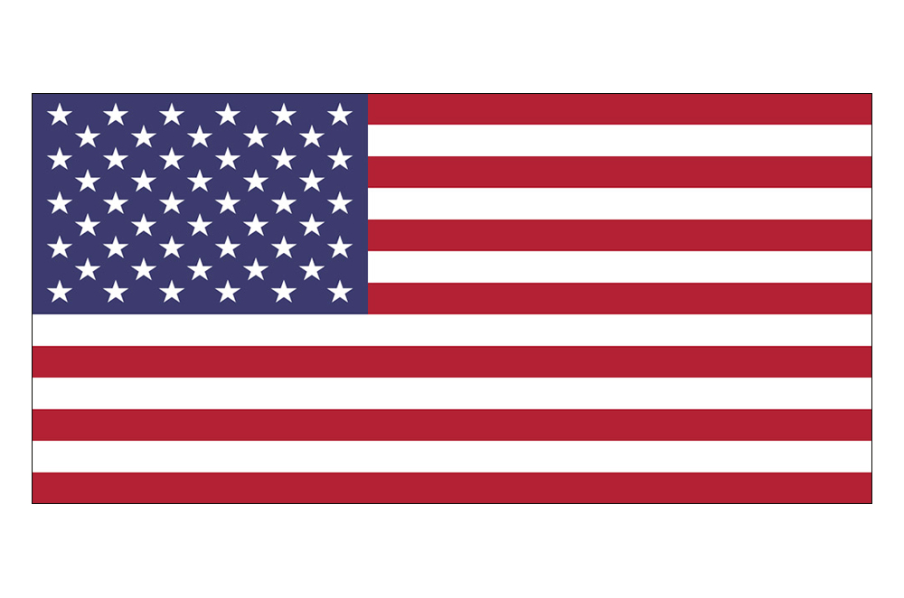
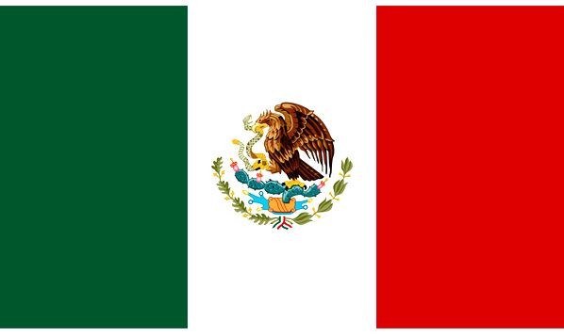
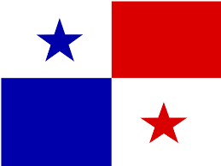
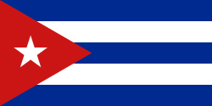
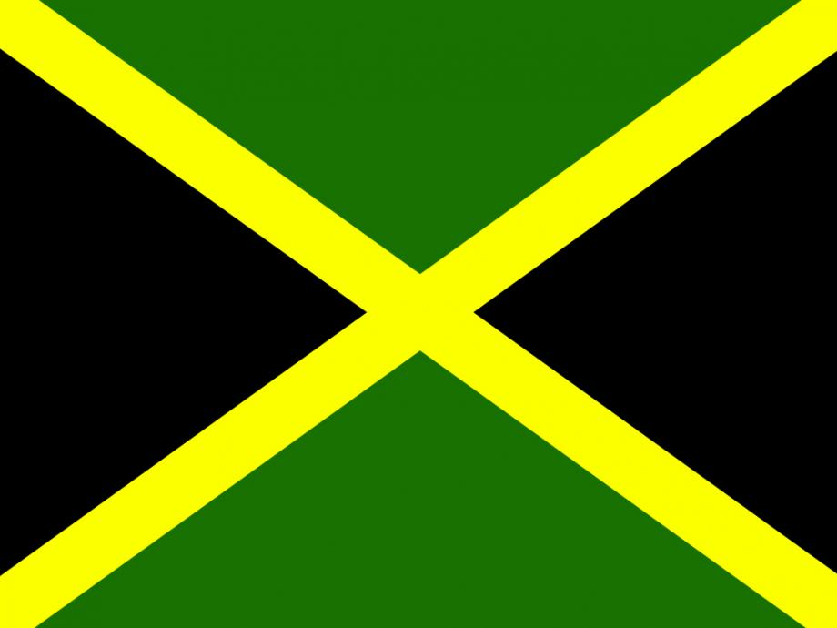
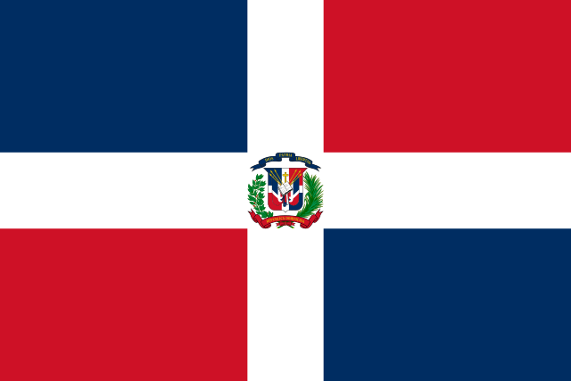

Slide 13
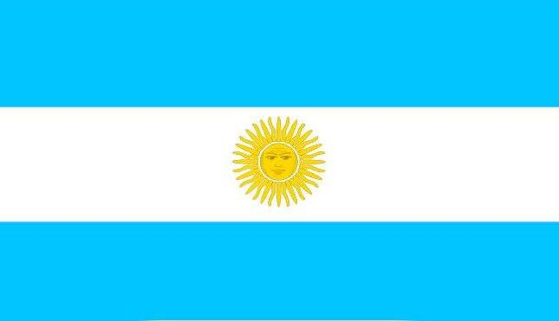
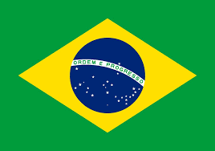
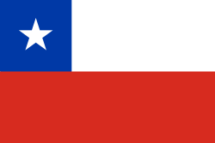
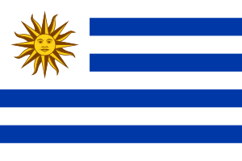
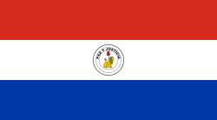
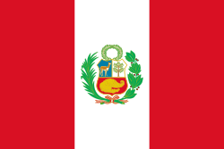

Slide 14
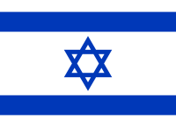
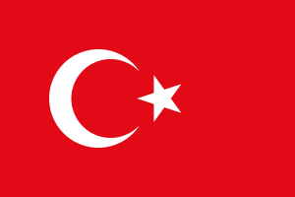
azijske zastave
Izrael – Davidova zvijezda → simbol židovstva
Turska – polumjesec i zvijezda → simbol islama

Slide 15
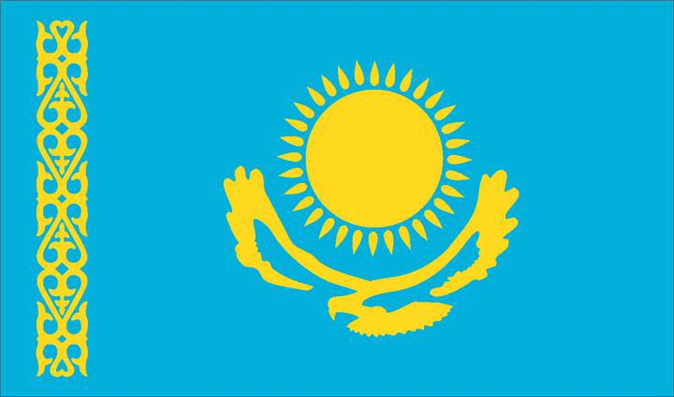
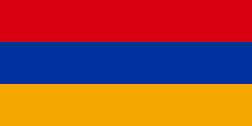

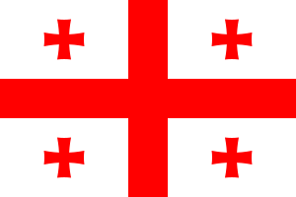
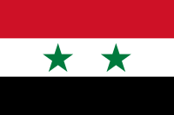
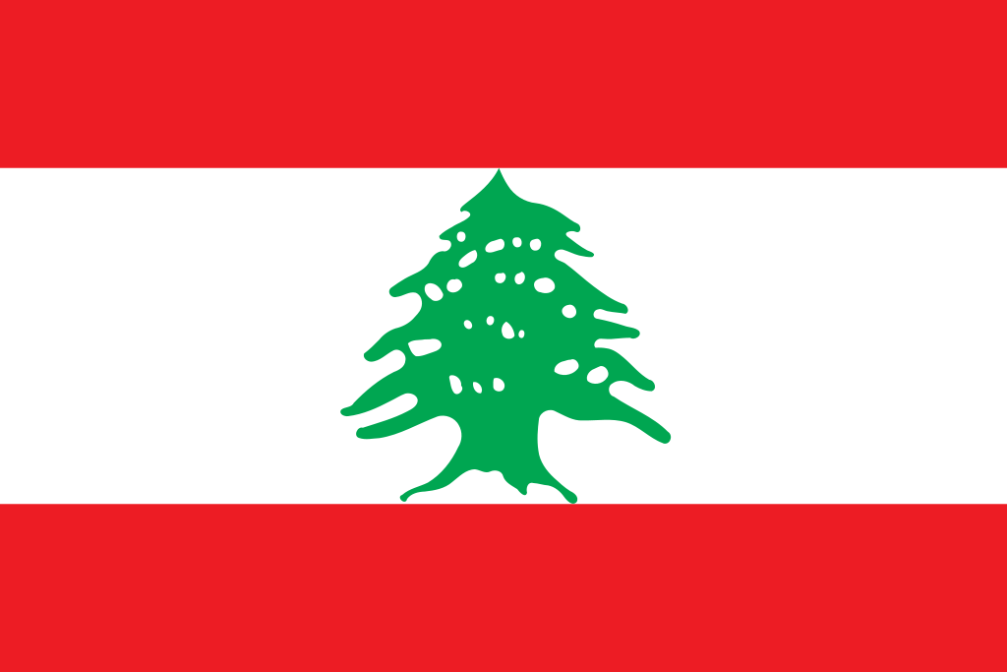

Slide 16

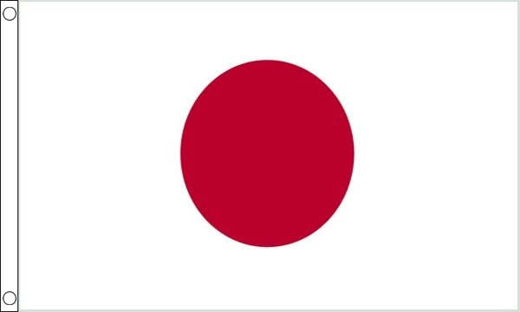
NEPAL
jedina koja nema četverokutni oblik
polumjesec i zvijezda znak su kraljevske kuće, a sunce je simbol kraljevske dinastije Rana
crvena je nepalska nacionalna boja, a plavi obrub simbolizira mir
JAPAN
crveno sunce znak je mira i blagostanja
crvena je simbol odanosti i zdravog razuma, a boja predstavlja nebo i čistoću nacije

Slide 17
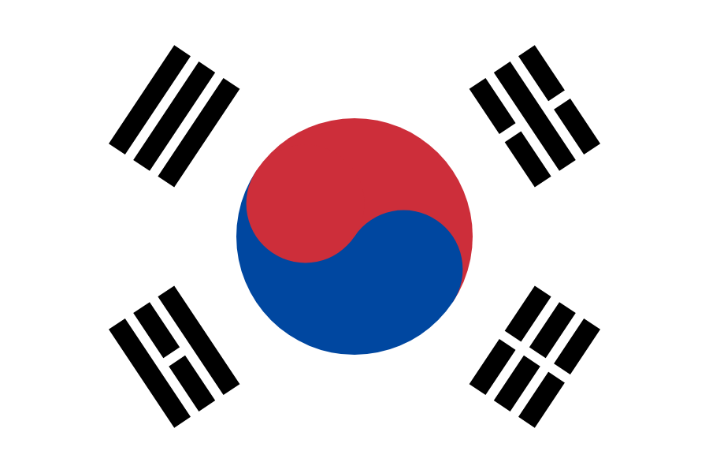
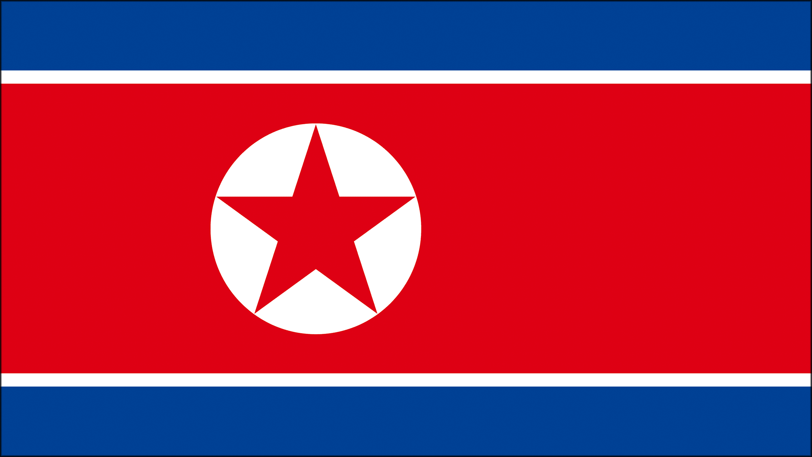
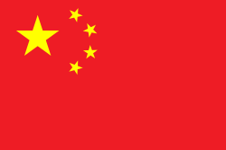
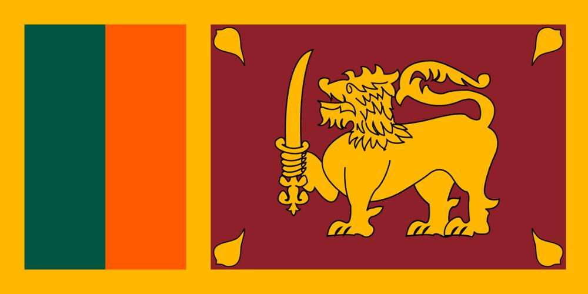
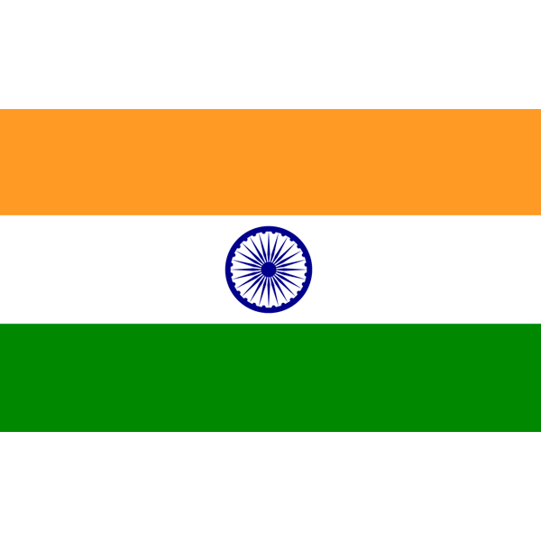



Slide 18




australske i oceanijske zastave

Slide 19
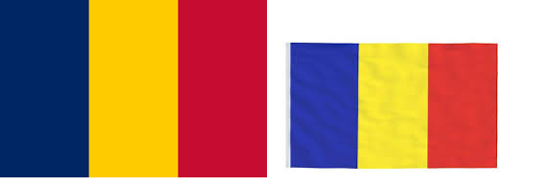
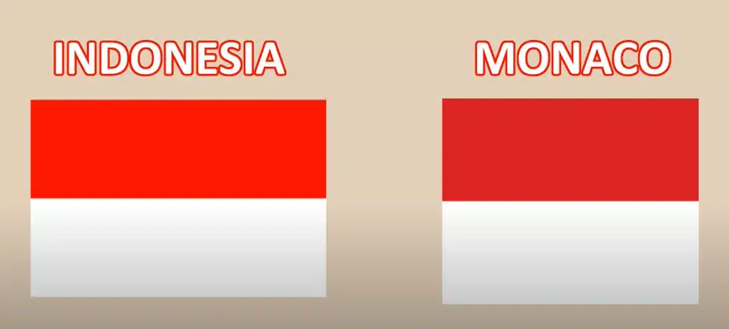
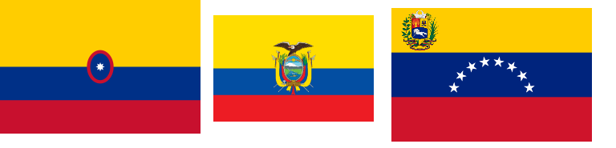
Slično, ali različito, ili ipak isto?
Čad – Rumunjska
Haiti - Lihtenštajn
Indonezija – Monako
Kolumbija – Ekvador - Venezuela

Slide 20


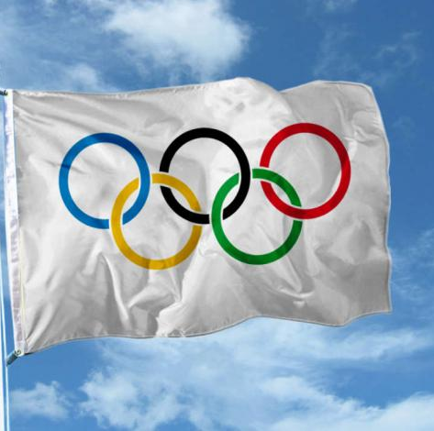
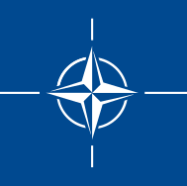
Zastave organizacija

Slide 21
https://www.crwflags.com/fotw/flags/
https://wordwall.net/play/55223/762/994
https://forms.gle/N6D5iQmureKuq81a7

